Slide 1


슬라이드 1
커피숍 앱 - 회원관리 부분
김여준

Slide 2


슬라이드 6
목차
순서도
쓰여진 코드

Slide 3
슬라이드 3
순서도
회원 정보 관리
회원 정보 관리 완료
- 회원 정보 저장소
회원
- 메뉴 정보 저장소
관리할 정보
메뉴
시작
관리자
종료
회원
여부
회원
로그인
등급
직원
메뉴 관리
메뉴 관리 완료
비회원
고객
회원
가입
Yes
회원 가입 완료
회원 주문
No
비회원 주문
주문 완료

Slide 4
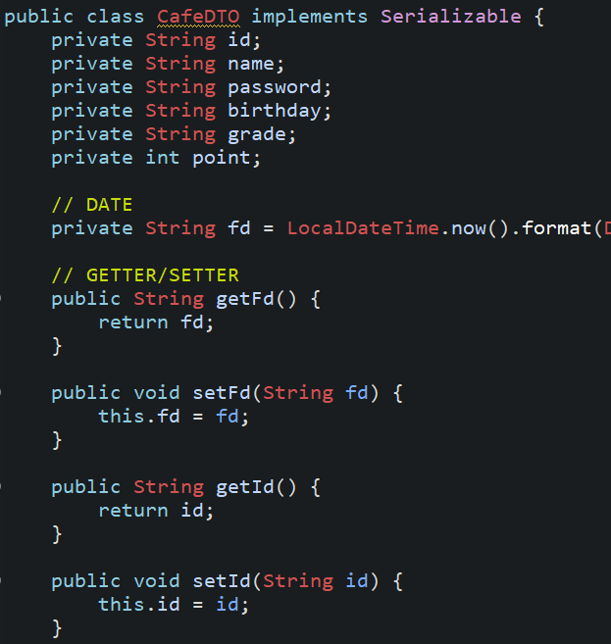
유저 정보
- DTO
: 유저 정보를 저장하기 위한 형식

Slide 5
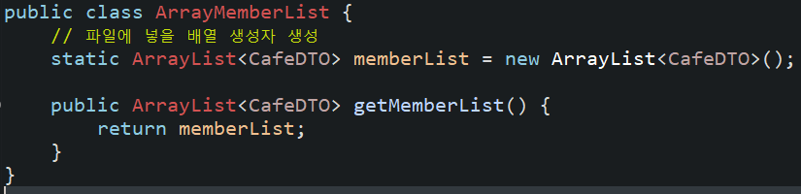
리스트 / 파일 입출력
- 리스트
: 유저들의 정보 쓰기 쉽게 끔 리스트 형태로 만든다

Slide 6
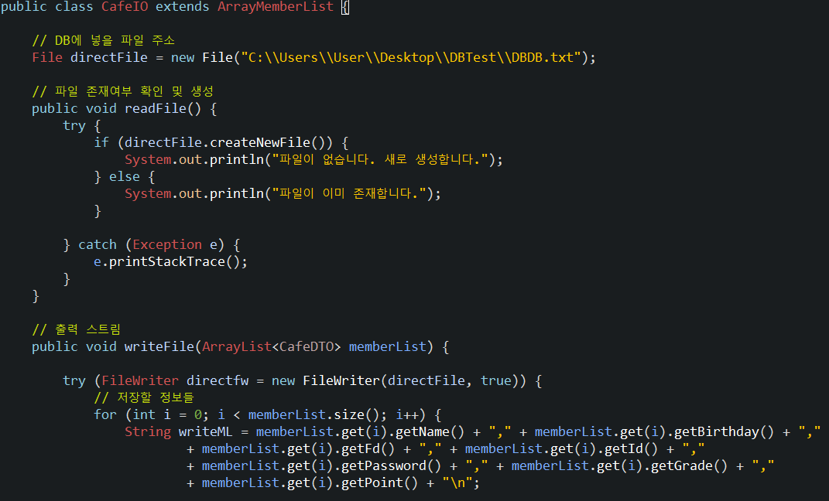
리스트 / 파일 입출력
- 파일 생성
: 파일이 없을 시
해당 위치에 파일 생성
- 리스트 출력
: 리스트 정보를
형식에 맞게 파일에
저장된다.

Slide 7
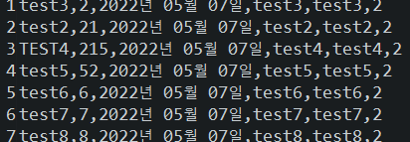
리스트 / 파일 입출력
- 파일
: 파일에 저장된 모습

Slide 8
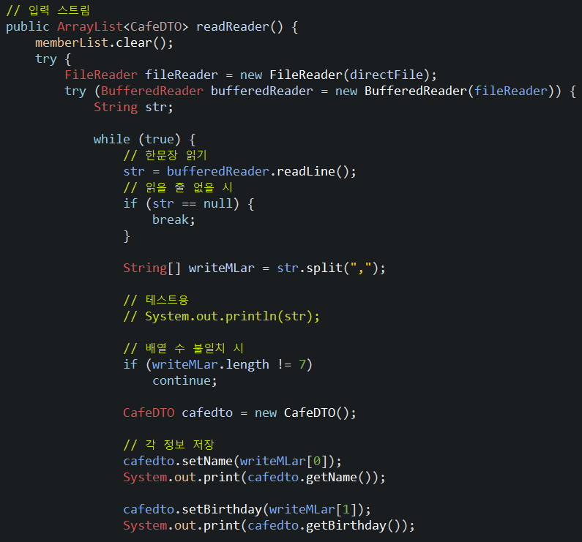
리스트 / 파일 입출력
- 리스트 입력
: 파일 정보를
형식에 맞게 리스트에 저장한다.

Slide 9
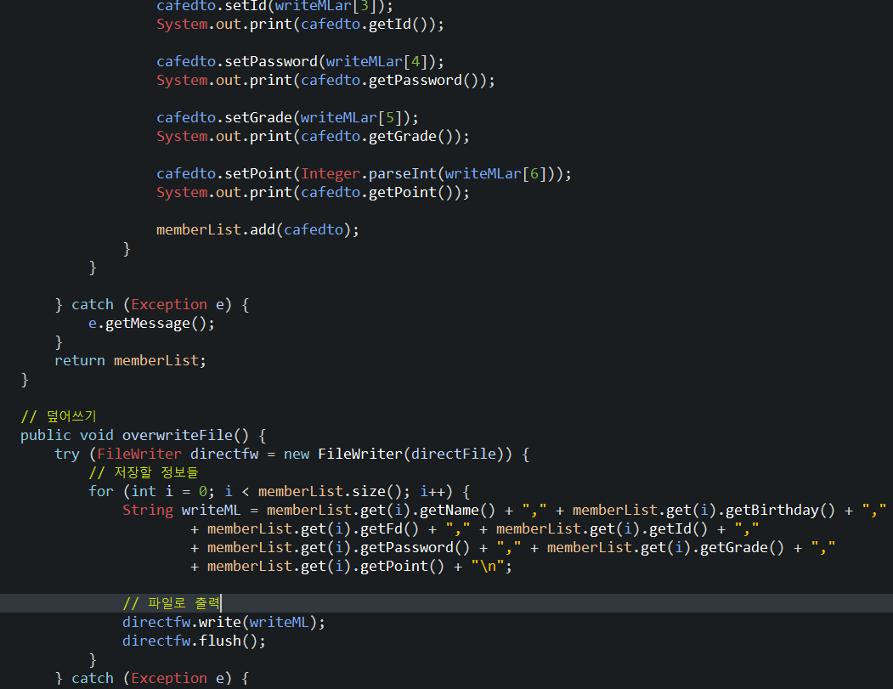
리스트 / 파일 입출력
- 덮어쓰기
: 수정된 정보를 바꿔서 저장한다

Slide 10
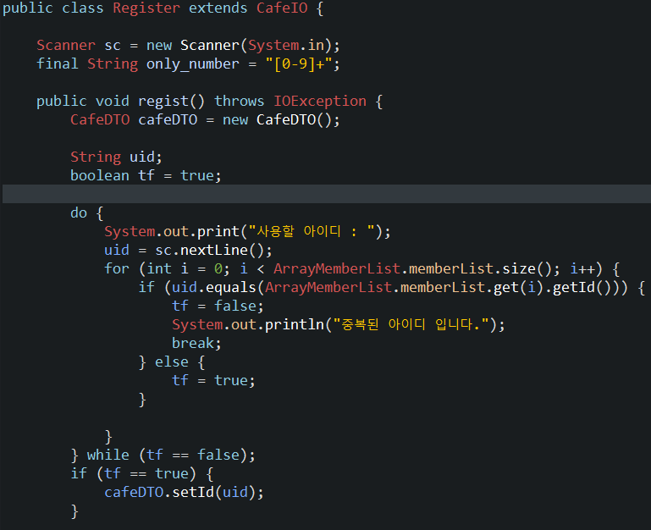
회원가입
- 회원가입
: only_number 변수를 통해
숫자만 받을 수 있게 통제
: 중복 값은 받지 않도록 설정

Slide 11
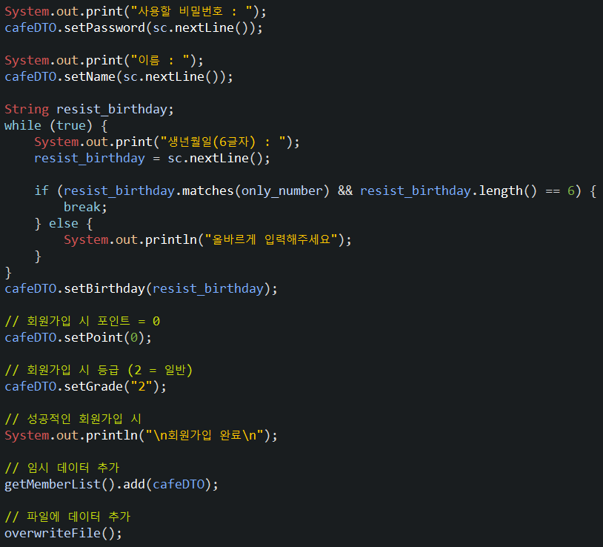
회원가입
- 회원가입
: 올바르게 입력이 완료되면
기본값 지정 뒤 리스트 및
파일에 데이터 추가

Slide 12
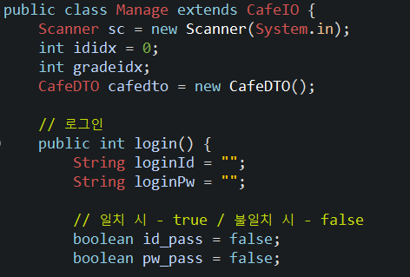
로그인/정보수정
- 로그인
: 정보형식 불러오기
: 참/거짓을 가려내는 변수와
사용자가 입력한 것을 받아내는 변수

Slide 13
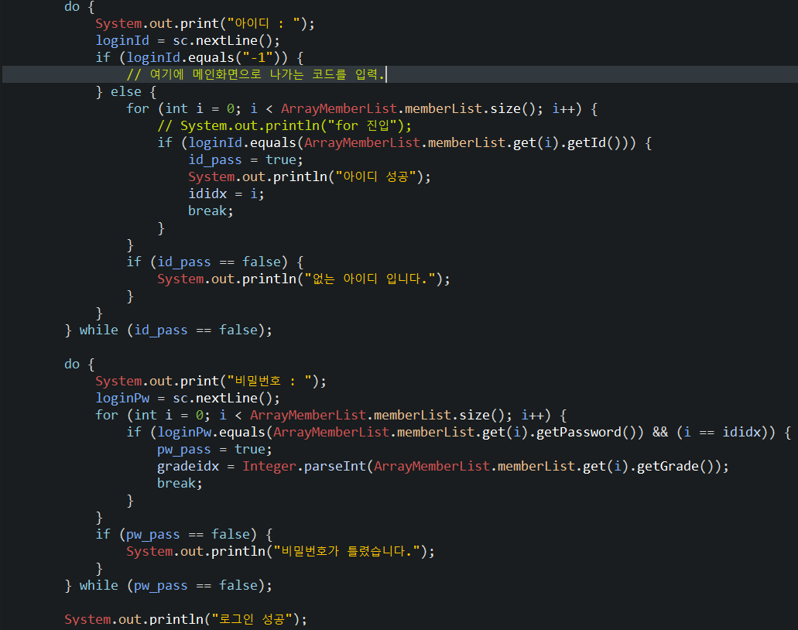
로그인/정보수정
- 로그인
: -1 입력 시 다른 화면으로 이동
: 존재하는 정보와 일치하면
로그인 성공

Slide 14
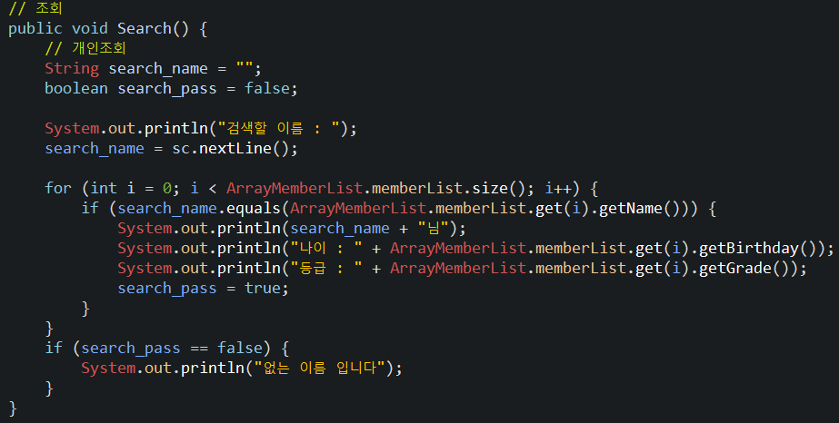
로그인/정보수정
- 조회
: 올바르게 입력 시
해당되는 정보를 출력

Slide 15
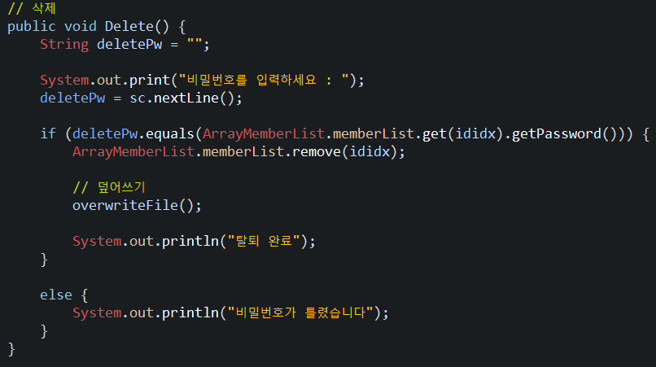
로그인/정보수정
- 삭제
: 삭제 시 배열과 파일에서 제외

Slide 16
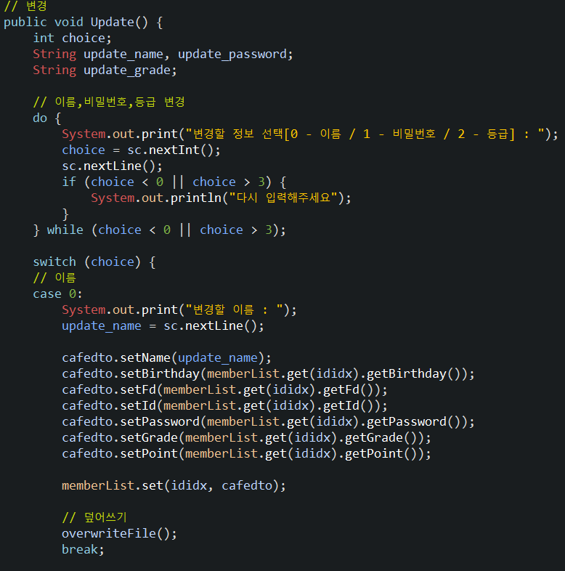
로그인/정보수정
- 수정
: 0/1/2 에 따른 다른 정보 수정
: 이름 변경 시
해당 순서의 배열, 파일 수정

Slide 17
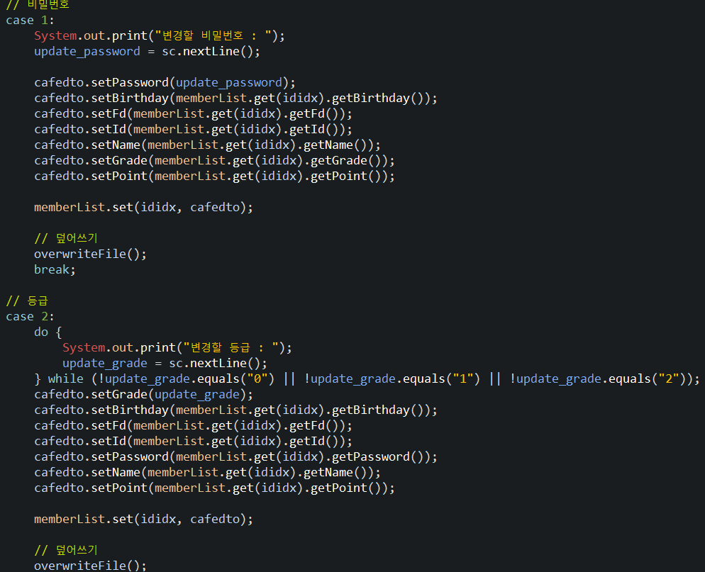
로그인/정보수정
- 수정
: 비밀번호/등급 변경 시
해당 순서의 배열, 파일 수정

Slide 18

슬라이드 15
감사합니다!

